Slide 1
Pertemuan 9: Zat Gizi Makro
Nurul Shofiatin Zuhro, M.Pd.

Slide 2
Topik Pertemuan 9
Konsep Zat Gizi
Jenis Zat Gizi
Fungsi Zat Gizi
Konsep Zat Gizi Makro
Fungsi Zat Gizi Makro
Contoh Zat Gizi

Slide 3
Diskusi Awal (Kelompok) 30 menit
Secara kelompok carilah informasi dari berbagai sumber terkait:
Konsep Zat Gizi.
Jenis Zat Gizi (Makro dan Mikro).
Fungsi masing-masing jenis zat gizi.
Contoh masing-masing jenis zat gizi

Slide 4
Konsep Zat Gizi
GIZI
Proses organisme menggunakan makanann yang dikonsumsi untuk mempertahankan metabolisme dan menghasilkan energi (Suparsiasa, 2001)
Senyawa makanan yang digunakan tubuh untuk fungsi fisiologis.
Senyawa yang digunakan langsung untuk produksi energi yang membantu dalam metabolisme (koenzim), untuk membangun struktur tubuh atau untuk membantu dalam sel tertentu.
ZAT GIZI
Zat kimia yang dapat digunakan oleh organisme untuk mempertahankan kegiatan metabolisme tubuhnya.
Kegiatan metabolisme : menghasilkan energi, pertumbuhan, pembentukan jaringan, dan reproduksi

Slide 5
Jenis Zat Gizi
ZAT GIZI MAKRO
Zat yang dibutuhkan tubuh dalam jumlah besar.
Makanan utama yang membina tubuh dan memberi energi
ZAT GIZI MIKRO
Zat yang diperlukan tubuh dalam jumlah yang lebih sedikit.

Slide 6
Fungsi Zat Gizi
Sumber zat tenaga
Sumber zat pengatur
Sumber zat pembangun

Slide 7
Zat Gizi Makro
Karbohidrat Karbohidrat diperlukan sebgai bahan bakar tubuh, terutama sistem saraf pusat dan otak serta memberikan perlindungan terhadap penyakit.
Protein Protein menyediakan blok bangunan tubuh. Sel, dari tulang ke kulit ke rambut, mengandung protein
Lemak Lemak menghasilkan energi bagi tubuh.

Slide 8
Karbohidrat
Jenis Karbohidrat
Monosakarida(C₆H₁₂O₆)
Gula paling sederhana dan terdiri dari molekul tunggal. Mencakup Glukosa, Fruktosa Galaktosa
Disakarida Maltosa, Sukrosa, Laktosa
Polisakarida Molekul baru yang dibentuk dari Serangkaian monosakarida yang membentuk polimer ikatan glikosidik rantai Panjang. Pati, Glikogen, Dekstrin, Selulosa
Fungsi Karbohidrat
Sumber energi
Pemberi rasa manis.
Pengatur metabolisme lemak.
Menghemat fungsi protein.
Sumber energi utama bagi otak dan susunan syaraf pusat.
Membantu mengeluarkan fases.

Slide 9
Protein
Protein berfungsi sebagai sebagai zat pembangun dan pemelihara sel-sel jaringan tubuh.
Klasifikasi Protein
Menurut kemampuan sintesis tubuh (Asam Amino): esensial dan non esensial
Menurut struktur susunan molekul: fibriler, globular (albumin, globulin, gluten)
Menurut adanya senyawa lain (Konjugasi): nucleoprotein, glikoprotein, fosfoprotein, lipoprotein
Menurut kualitas gizi:, lengkap setengah lengkap, tidak lengkap

Slide 10
Fungsi Protein
Pertumbuhan dan pemeliharaan
Berperan dalam berbagai sekresi tubuh
Mengatur keseimbangan air
Mengatur netralitas jaringan tubuh
Membantu pembentukan antibody
Berperan dalam transpor zat gizi
Sumber energi
Sumber Protein:
telur, ikan, daging (pangan hewani), serta kacang-kacangan dan biji-bijian (pangan nabati).

Slide 11
Lemak/ Lipid
Klasifikasi Lemak
Lemak Sederhana - Lemak netral - Ester asam lemak dengan alkohol berberat molekul tinggi
Lemak Majemuk - Fosfolipid - Glikolipid - Lipoprotein
Lemak Turunan - Asam lemak. - Sterol

Slide 12
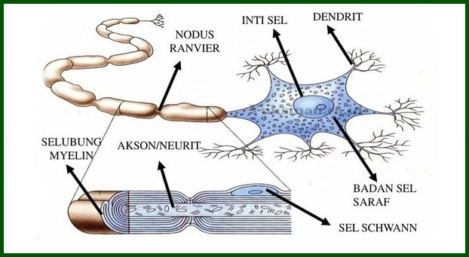

Slide 13
Fungsi Lemak
Sumber energi
Pembawa vitamin larut lemak
Sumber asam lemak esensial
Sebagai pelindung bagian tubuh penting

Slide 14
Kelebihan Zat Gizi Makro
Obesitas
Osteoporosis, kelebihan vit. A memicu aktivitas Osteoclast yang merupakan sel penyurai tulang.
Diabetes melitus tipe 2
Penyakit jantung coroner
Stroke, serangan jantung
Penyakit metabolic lainnya

